Slide 1



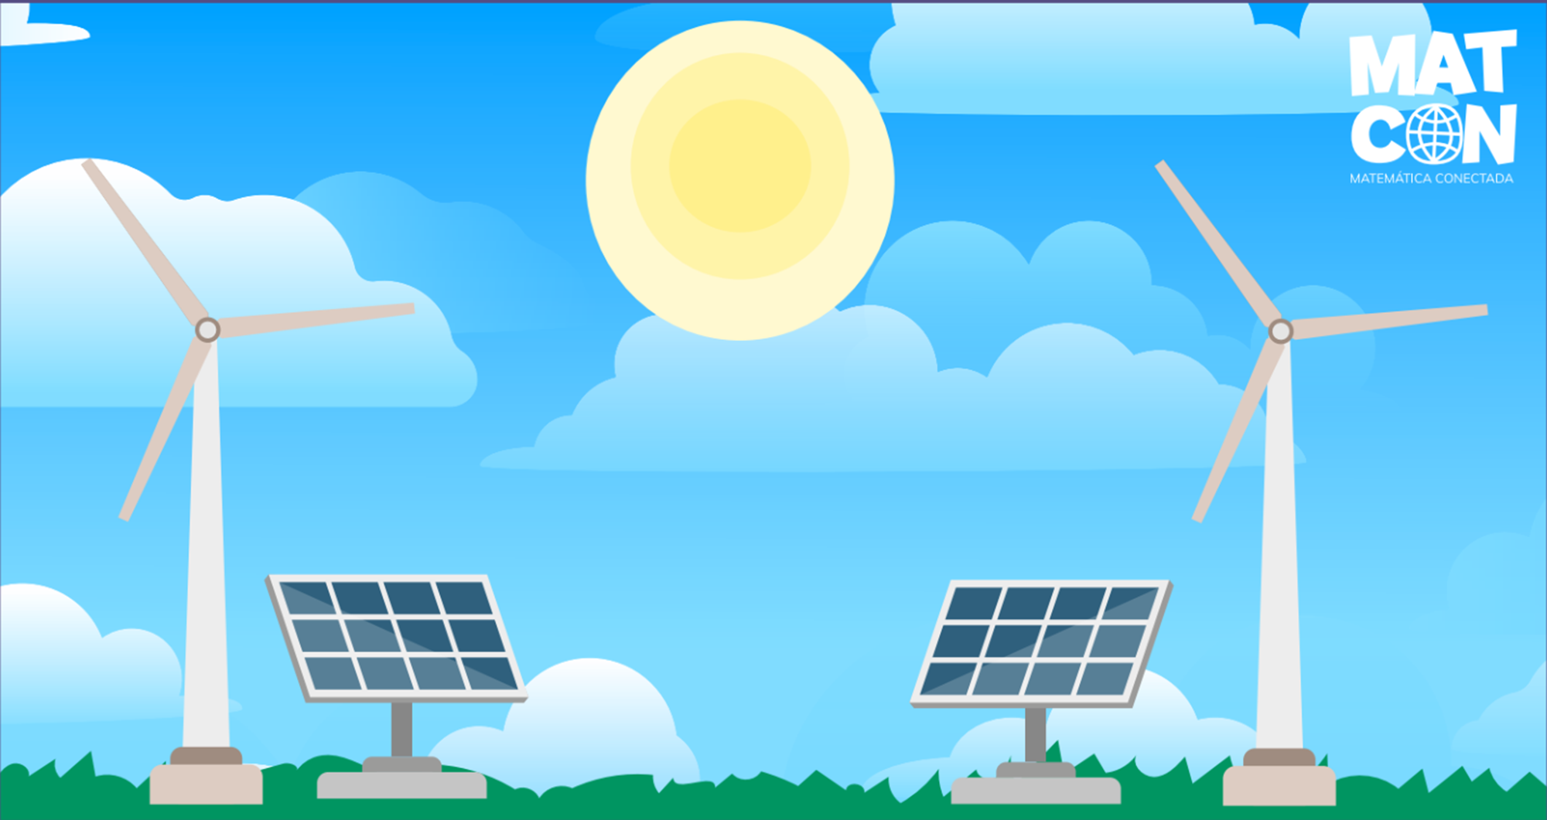
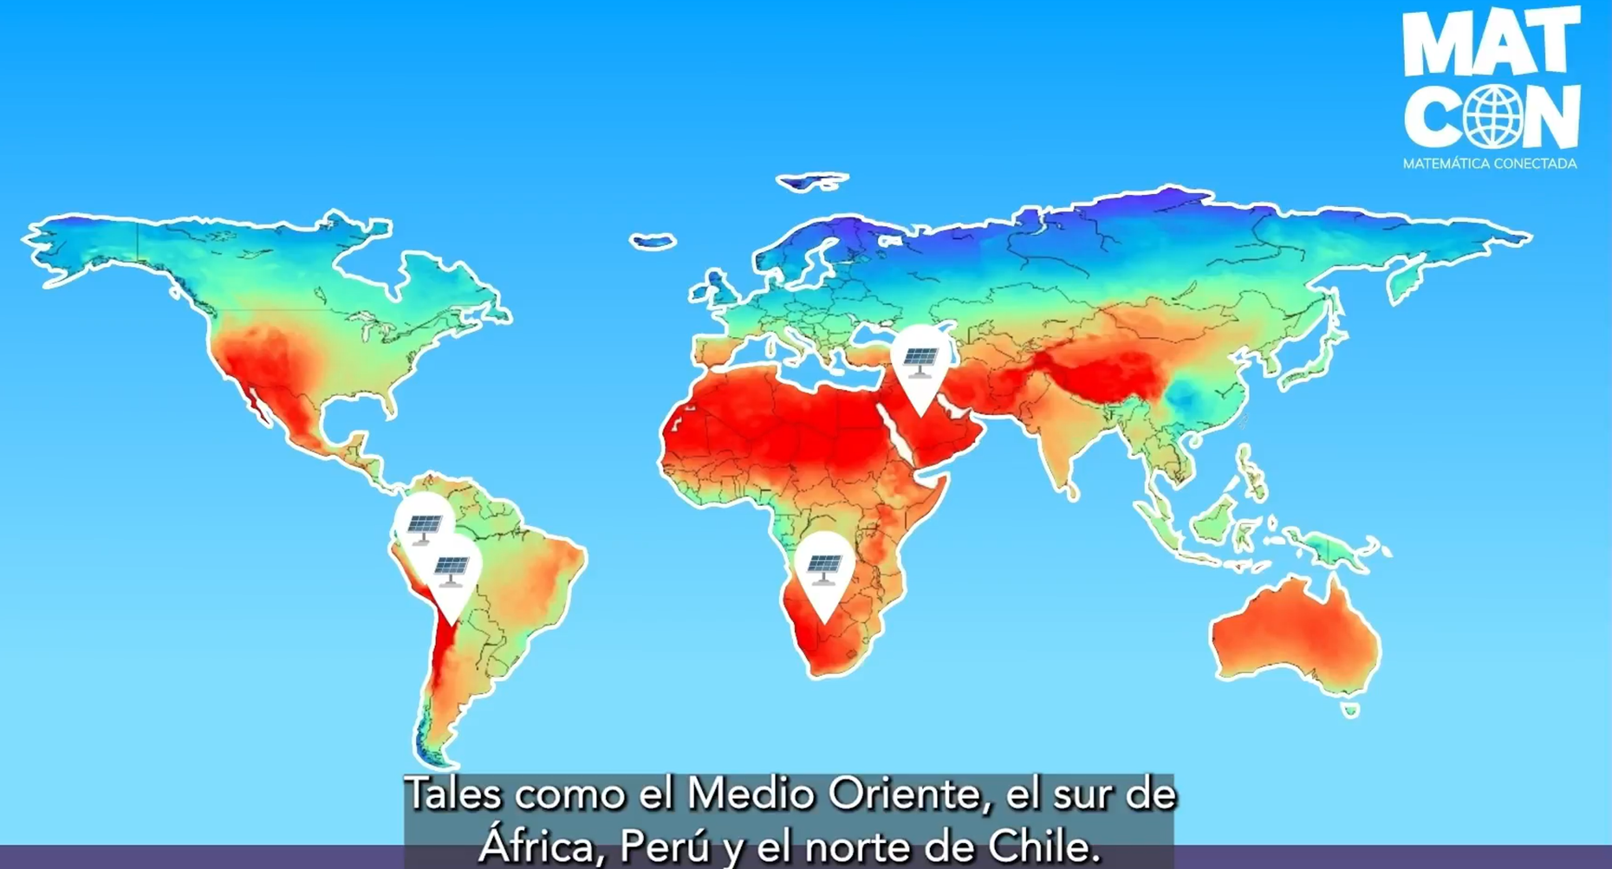

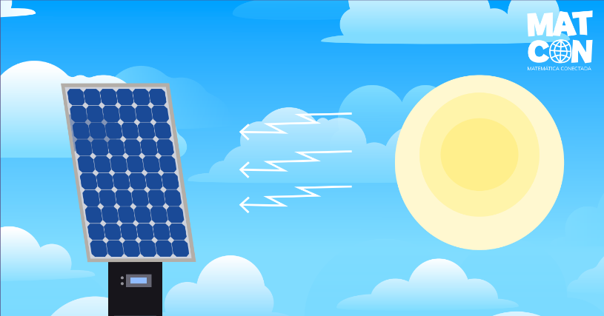


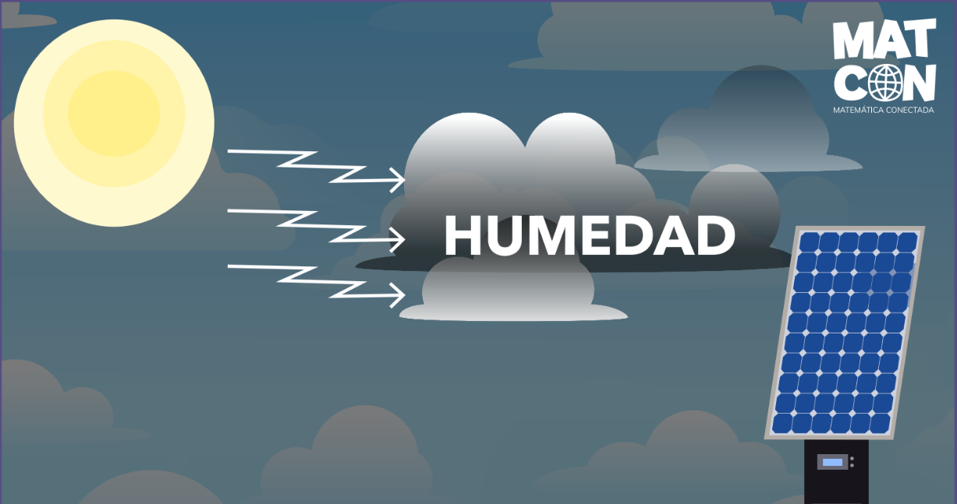
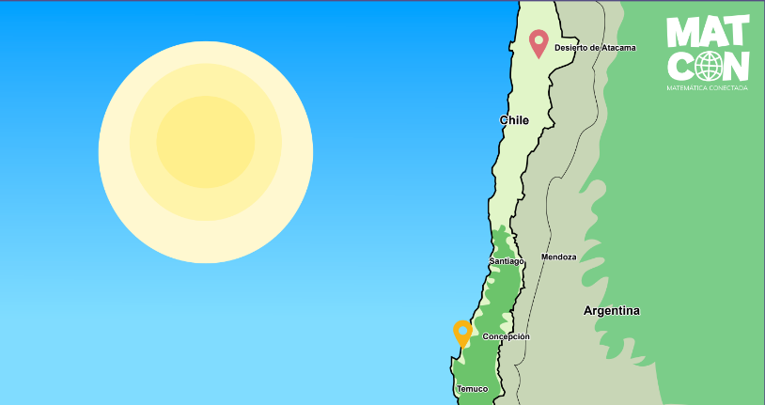
Energía solar

Slide 2





Notes:
La energía solar es una fuente de energía renovable. Una forma de aprovecharla es mediante paneles fotovoltaicos, que utilizan la radiación solar para generar electricidad.
Esta forma de generar energía contribuye al cuidado del medioambiente, ya que no produce gases de efecto invernadero y ayuda a diversificar la matriz energética del país, al igual que la energía biomasa y la eólica.

Slide 3
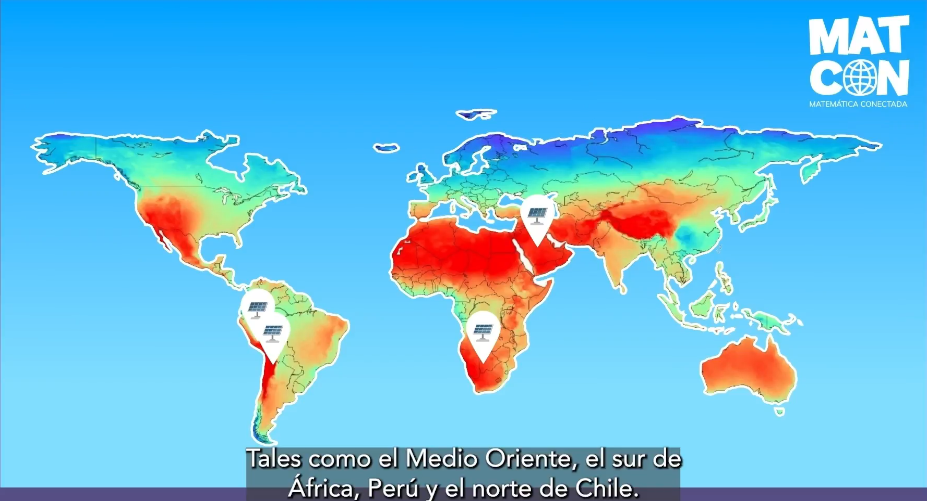
Notes:
En el mundo existen localizaciones que reciben más radiación que otras, dadas sus condiciones atmosféricas, la altura o el ángulo en que inciden los rayos del sol.
En este mapa podemos ver que en los lugares donde el color es más cercano al rojo, mayor es la radiación solar, tales como el Medio Oriente, el sur de África, Perú y el Norte de Chile.

Slide 4
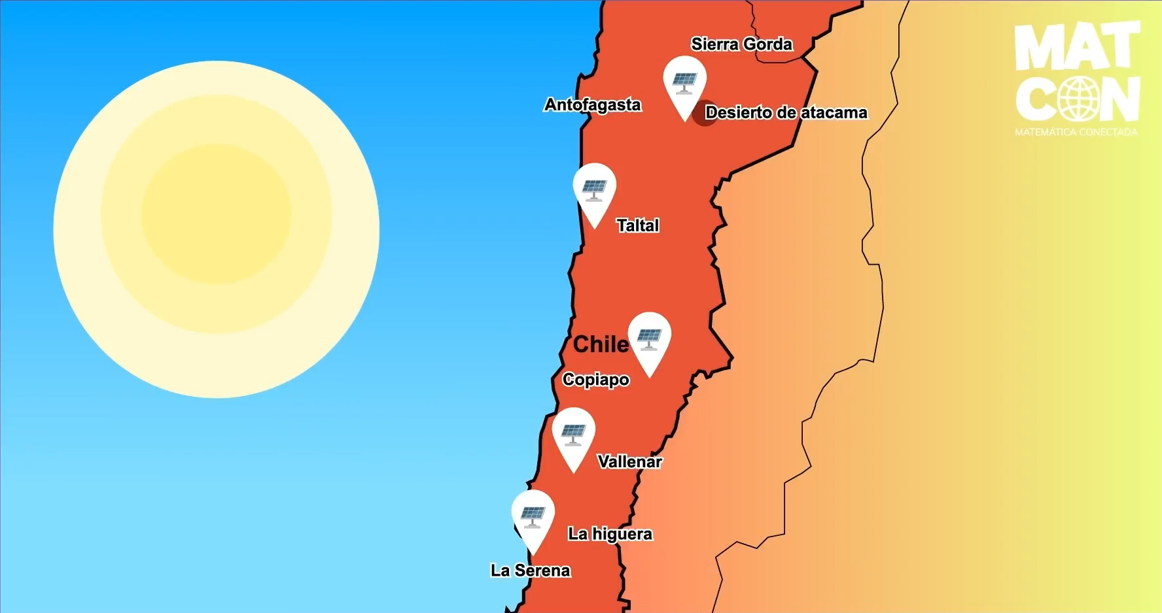
Notes:
Aprovechando estas condiciones naturales, muchas plantas solares funcionan en la zona norte del país, suministrando energía eléctrica a las ciudades cercanas.

Slide 5
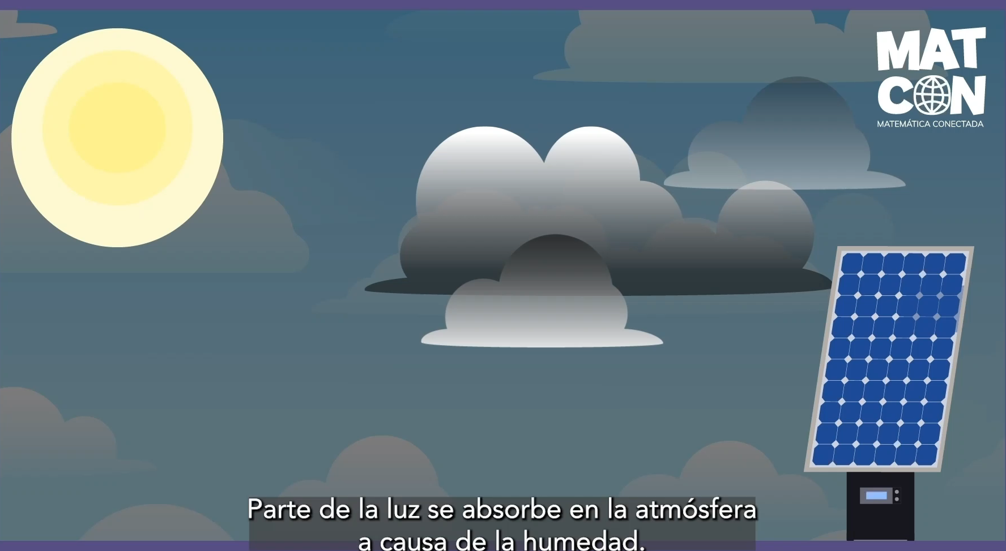
Notes:
La energía eléctrica que generan las plantas solares no depende exclusivamente de cuánta radiación reciben. Existen más factores que influyen en la generación y transmisión de energía.
Parte de la luz se absorbe en la atmósfera a causa de la humedad antes de llegar a los paneles.
Además, los mismos paneles solares no son completamente eficientes y parte de la energía solar que llega se pierde en calor. Solo un porcentaje de la energía recibida se transforma en electricidad.
Otro factor que incide en la generación es la cantidad de días del año y horas del día en los que hay sol.
En cuanto a la transmisión, un porcentaje de la energía se pierde en los cables que llevan la electricidad desde las plantas hasta las ciudades.

Slide 6

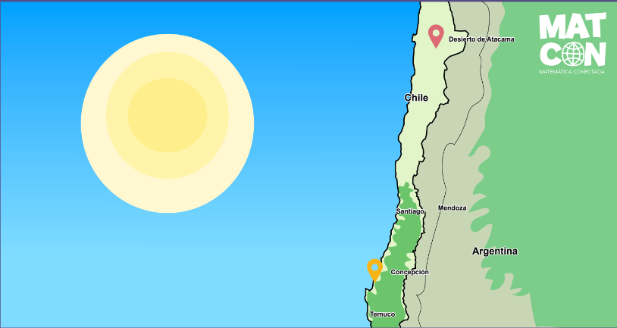
Notes:
Para decidir dónde ubicar una planta solar es importante considerar los factores indicados previamente.
En particular, si quisiéramos construir una planta solar para suministrar electricidad a la ciudad de Concepción, ¿cuál sería el mejor lugar para ubicar esta planta: en el Desierto de Atacama, dada la gran cantidad de sol que llega, o en las cercanías de Concepción, para evitar pérdidas por transmisión?

